Slide 1
PLCT实验室在方舟编译器社区的贡献
中科院软件所PLCT实验室项目主管 史宁宁
2021-08-29

Slide 2
目录
会议报告
社区提交
社区推广和内容创作

Slide 3
会议报告

Slide 4
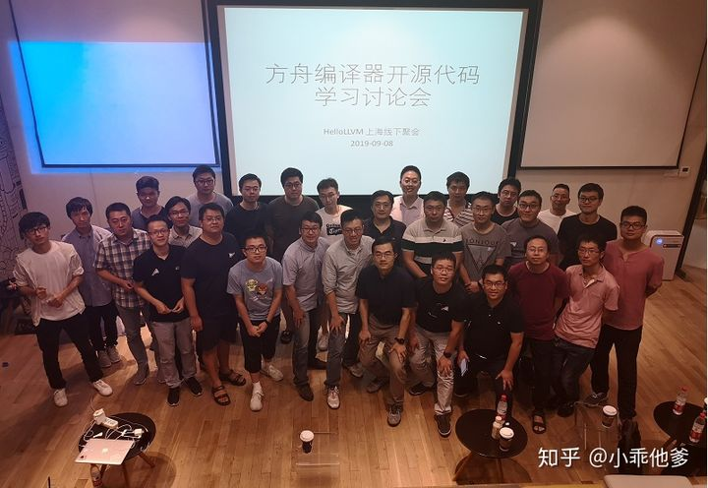
OSDT上海方舟代码学习讨论会
PLCT实验室的史宁宁参加了9月8日OSDT社区在上海举行的方舟编译器开源代码学习讨论会，并介绍了自己近期所学习和了解到的方舟编译器的开源状态。

Slide 5
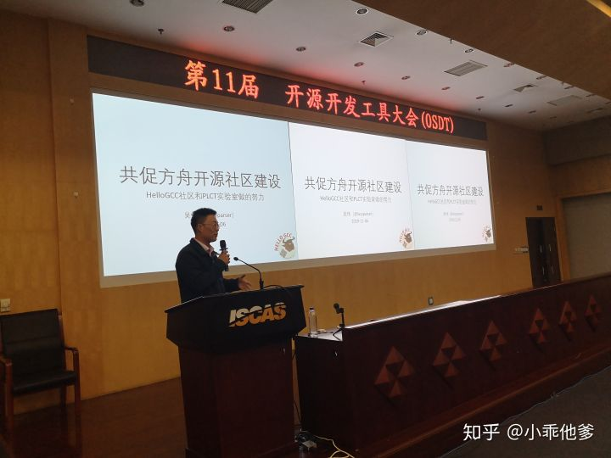
OSDT2019年年会
2019年11月9日，PLCT实验室的吴伟在开源开发工具大会（OSDT）的年会上做了《共促方舟开源社区建设》的报告。

Slide 6
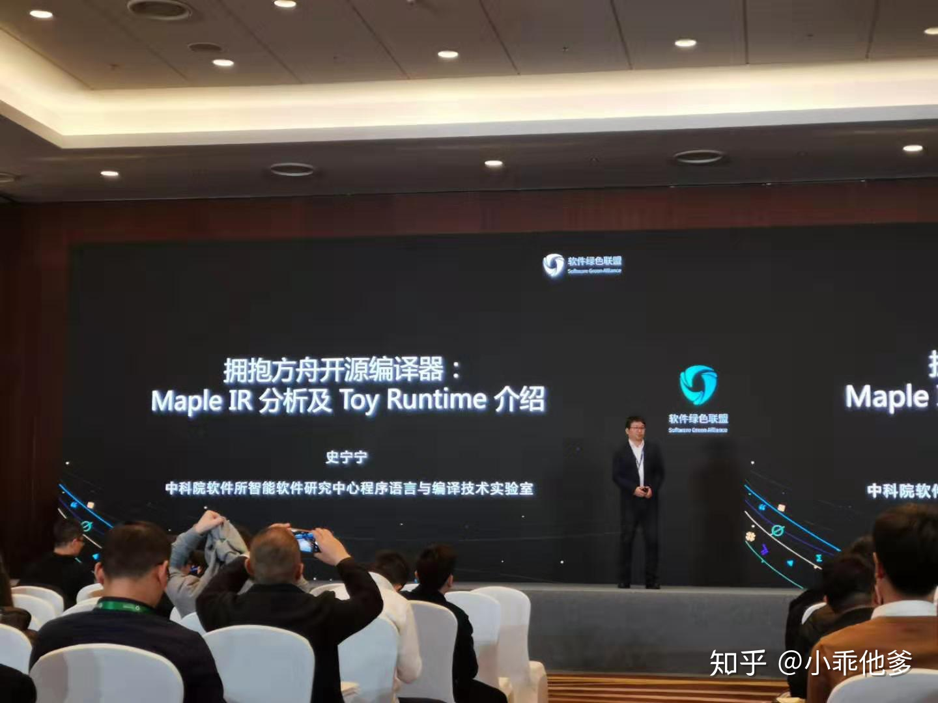
绿盟开发者大会
2019年11月19日，PLCT实验室的史宁宁参加了在国家会议中心举办的《绿盟开发者大会》，在其中的跨平台和开源分论坛做了名为《拥抱方舟开源编译器：Maple IR分析及Toy Runtime介绍》的报告，是本届大会唯一的一个方舟编译器报告。

Slide 7
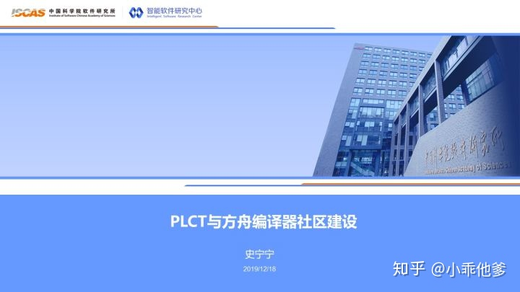
2019年PLCT实验室开放日
2019年12月18日，PLCT实验室开放日在中科院软件所举行。史宁宁在开放日上做了《PLCT与方舟编译器社区建设》的分享。

Slide 8
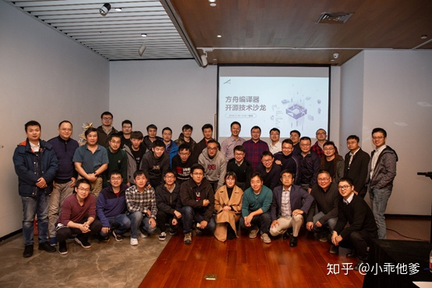
方舟编译器技术沙龙（杭州）
2020年1月3日，方舟编译器技术沙龙在杭州举行，这是方舟编译器的第三次技术沙龙，也是2020年的首场技术沙龙。方舟编译器技术沙龙分为上午和下午两个时间段，上午是主题演讲，下午是现场讨论。
PLCT实验室的史宁宁做了名为《PLCT踏脚石计划：为方舟社区添砖加瓦》的报告。

Slide 9
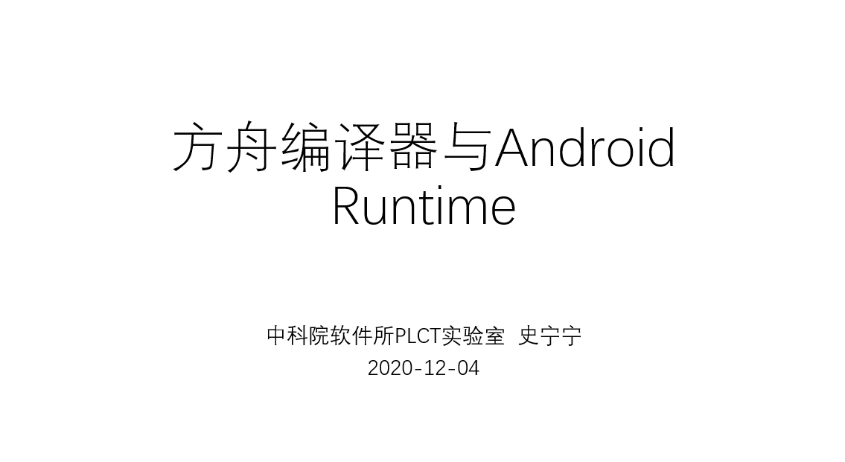
2020年PLCT实验室开放日
2020年12月04日，PLCT实验室开放日在中科院软件所举行。史宁宁在开放日上做了《方舟编译器与Android Runtime》的分享。

Slide 10
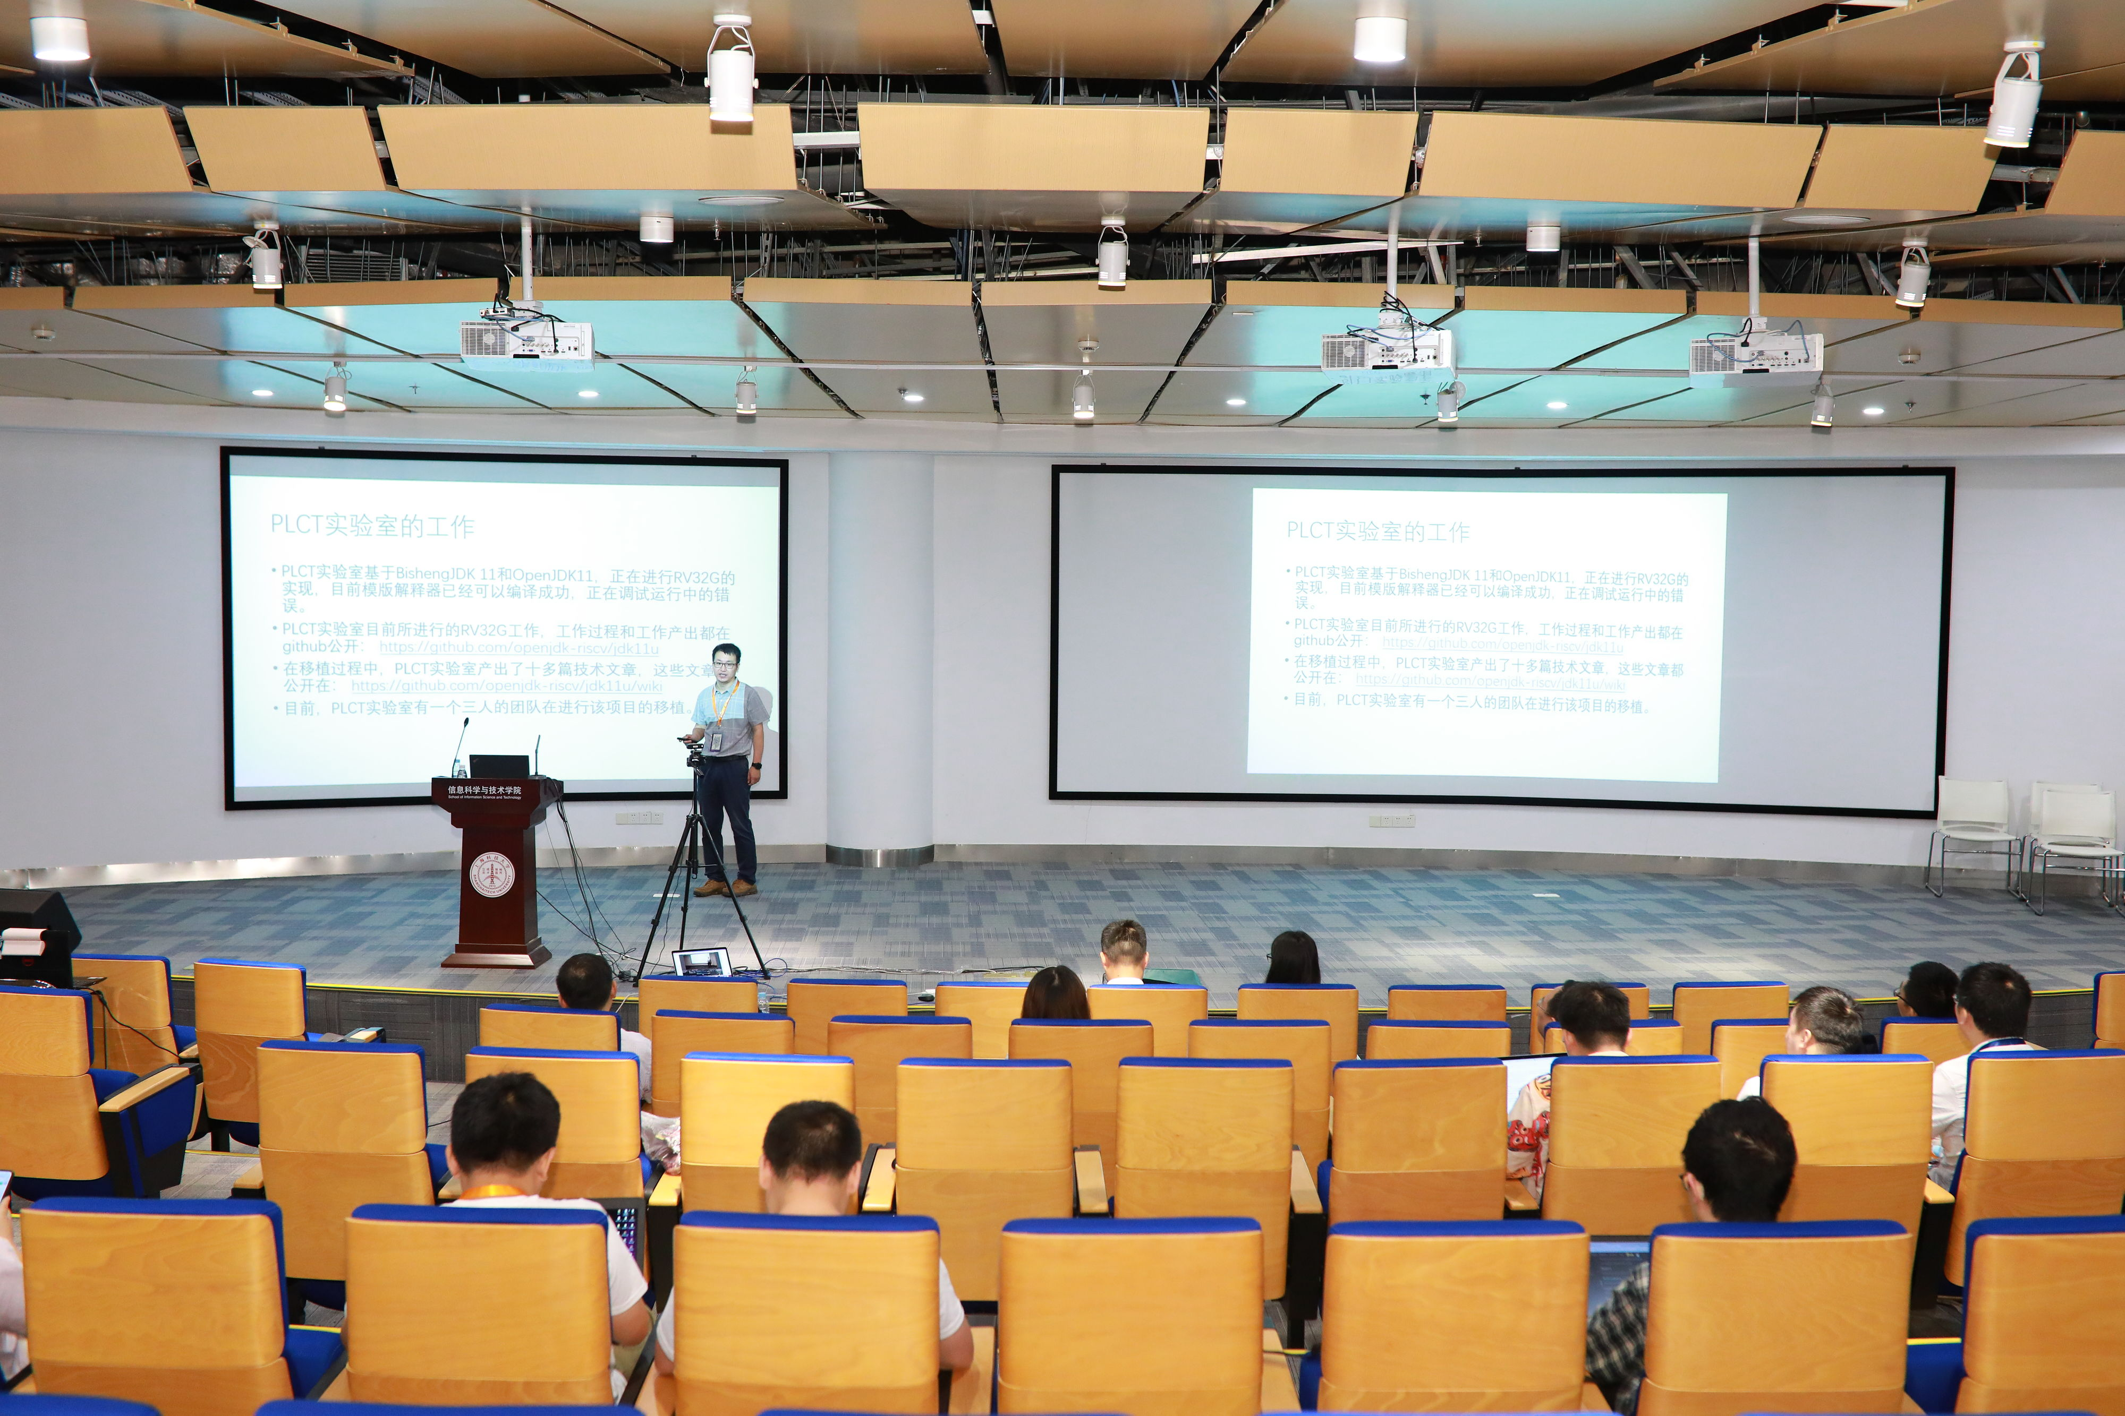
RISC-V中国峰会2021——PLCT活动日
史宁宁在RISC-V中国峰会2021的PLCT活动日中，做名为于《方舟、ART和OpenJDK的RISC-V支持》的报告，其中对方舟编译器的RISC-V支持情况做了介绍。

Slide 11
社区提交

Slide 12
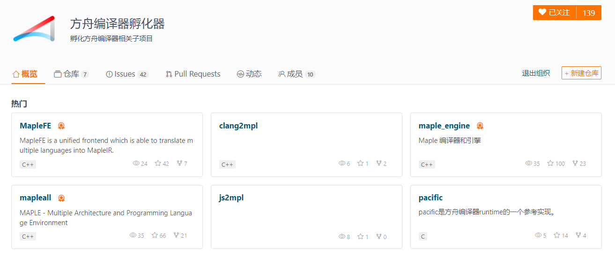
Pacific(toy runtime)
PLCT实验室在方舟编译器runtime未开放的情况下，开发了pacific项目，成为第一个可以运行方舟编译器例子helloworld的运行时。
From: https://gitee.com/openarkcompiler-incubator

Slide 13
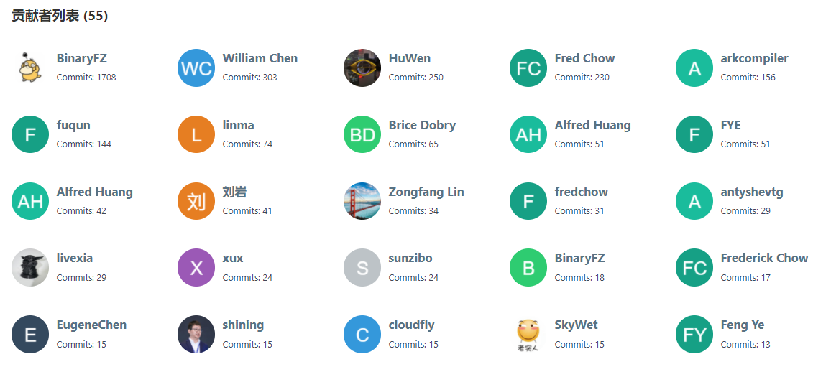
代码提交
PLCT实验室的史宁宁在方舟编译器主库提交了15个commits，主要集中于文档、编码规范等相关内容。
From: https://gitee.com/openarkcompiler/OpenArkCompiler/contributors?ref=master

Slide 14
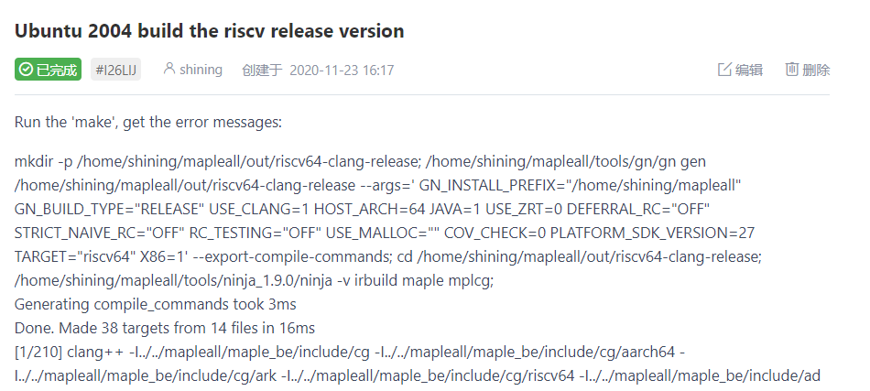
环境验证
From: https://gitee.com/openarkcompiler-incubator/mapleall/issues/I26LIJ

Slide 15
社区推广和内容创作

Slide 16
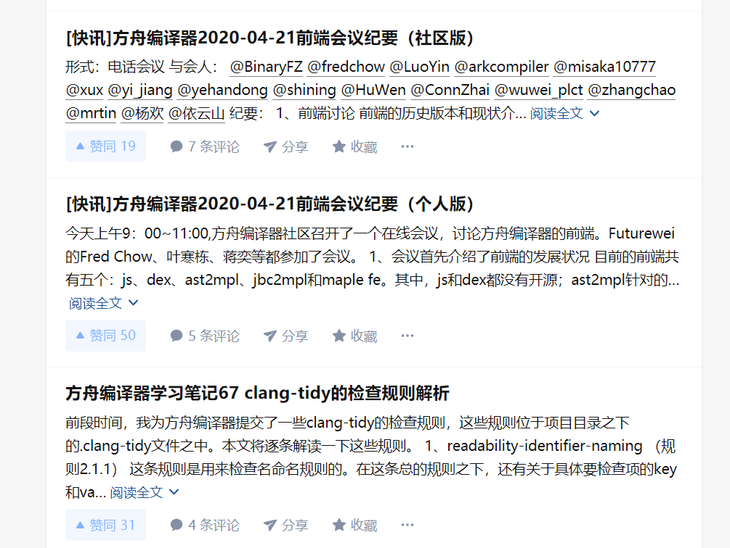
方舟编译器学习笔记
PLCT实验室的史宁宁从方舟编译器开源之日开始，便以每日更新一篇的速度，一共更新了67篇学习笔记。同时，还更新了多次参加方舟社区会议的个人版本会议纪要。
From: https://www.zhihu.com/column/openarkcompiler

Slide 17

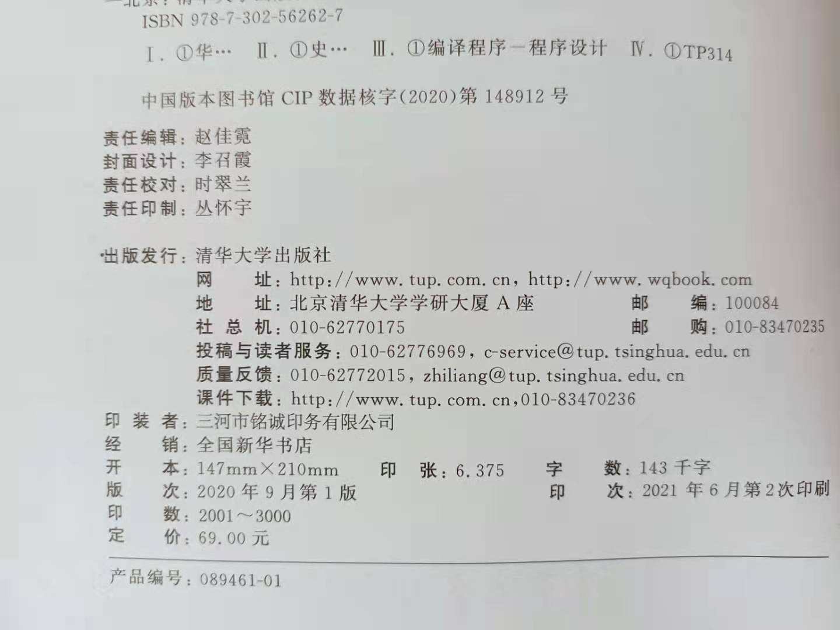
方舟编译器书籍

Slide 18
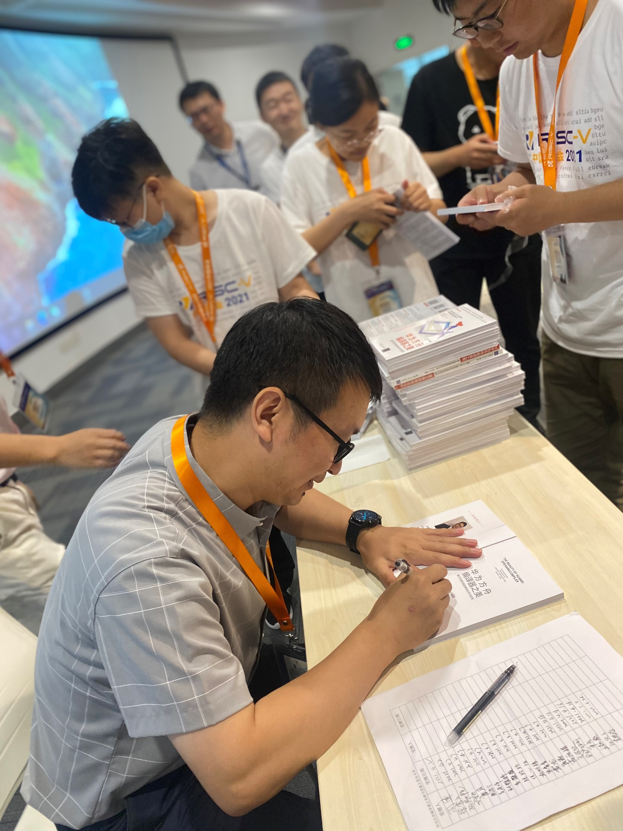
方舟编译器书籍推广
PLCT实验室的史宁宁在RISC-V中国峰会2021现场做了《华为方舟编译器之美》的签赠活动，现场赠送书籍近百册。

Slide 19
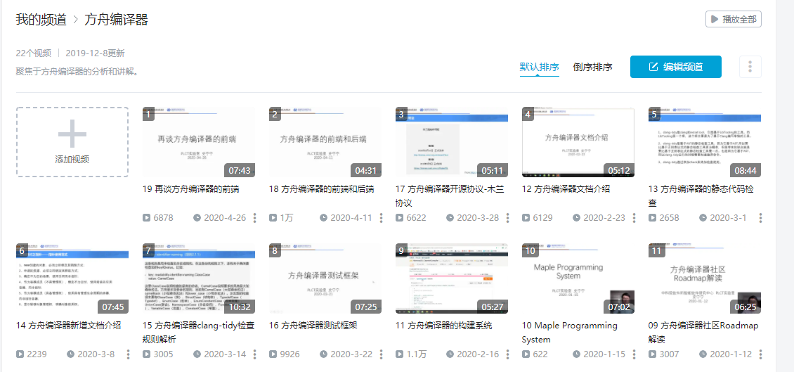
方舟编译器短视频
PLCT实验室的史宁宁共在bilibili上发布方舟编译器分析和介绍短视频19个。
From: https://space.bilibili.com/46326151/channel/detail?cid=96491&ctype=0

Slide 20
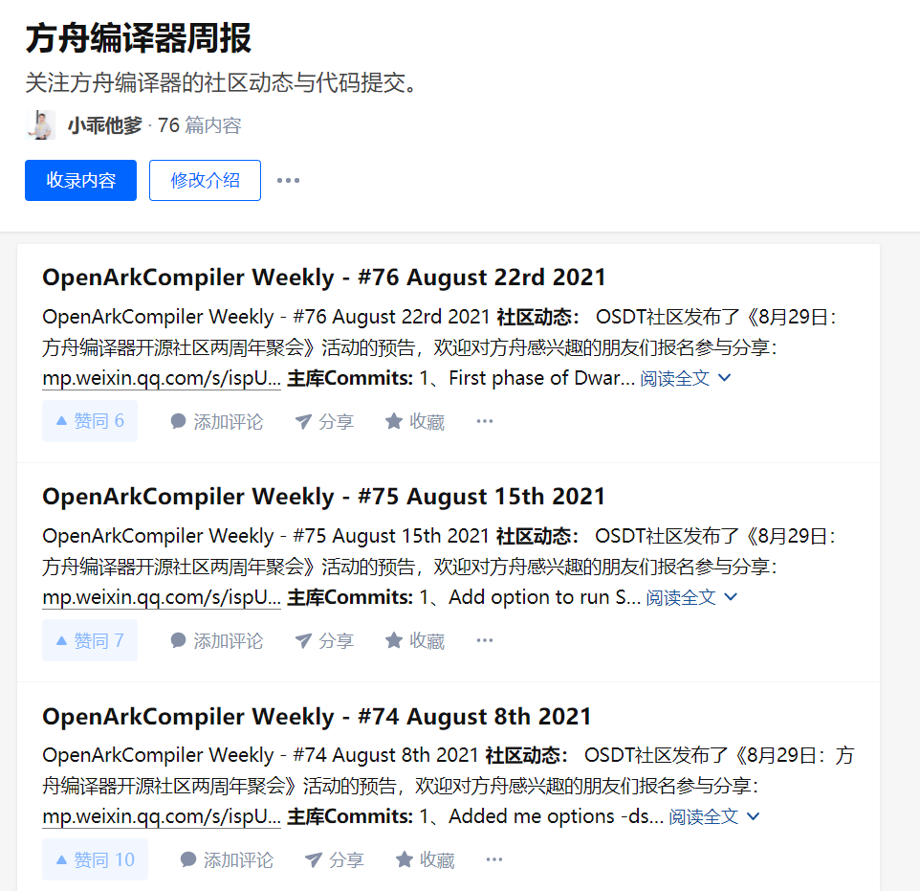
方舟编译器周报
PLCT实验室的史宁宁从2020年开始做方舟编译器周报，目前已经坚持做了76期。周报在每个周日的晚上通过知乎、bilibili、邮件列表和gihub发布，包含本周社区动态、主库的重点提交和孵化器各个项目的提交。
From : https://www.zhihu.com/column/c_1268247974020747264

Slide 21
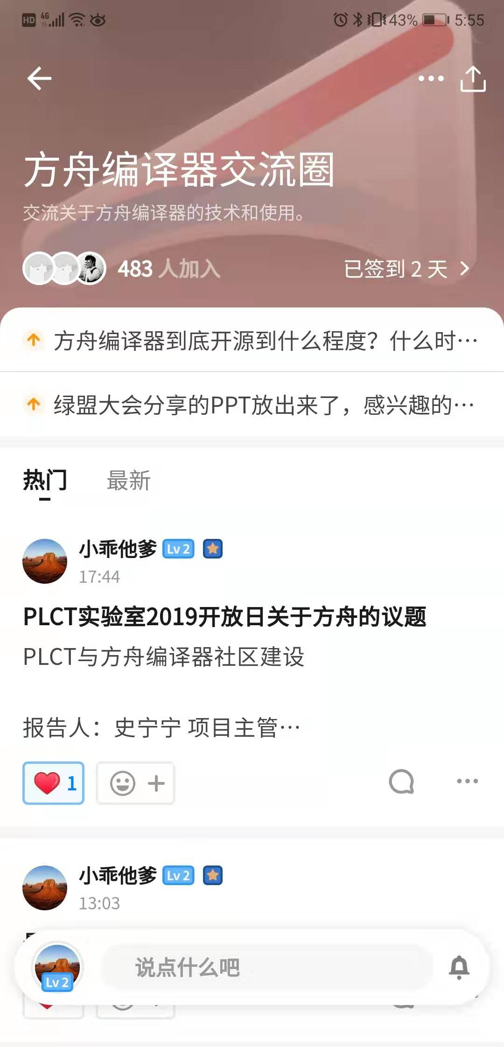
知乎圈子
PLCT实验室的史宁宁在知乎推出圈子功能之后，成立了方舟编译器交流圈，目前有接近500人加入方舟编译器交流圈。
From: 手机截图自知乎方舟编译器交流圈

Slide 22

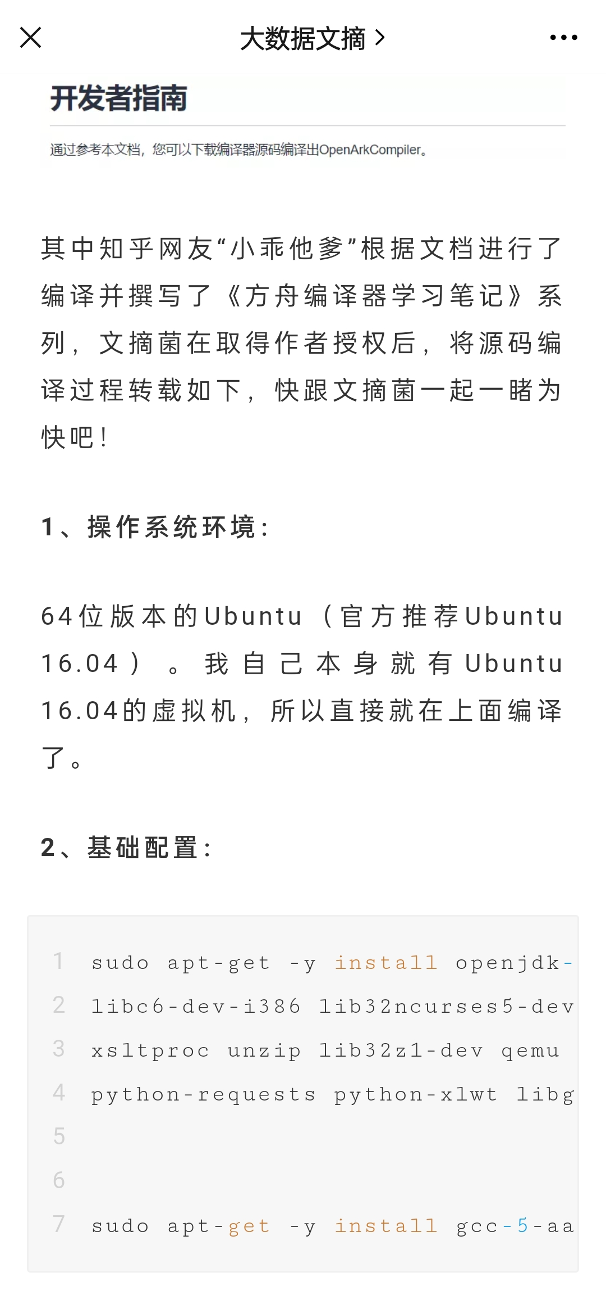
媒体关于PLCT工作的报道
大数据文摘 20190904
From: 大数据文摘公众号页面

Slide 23
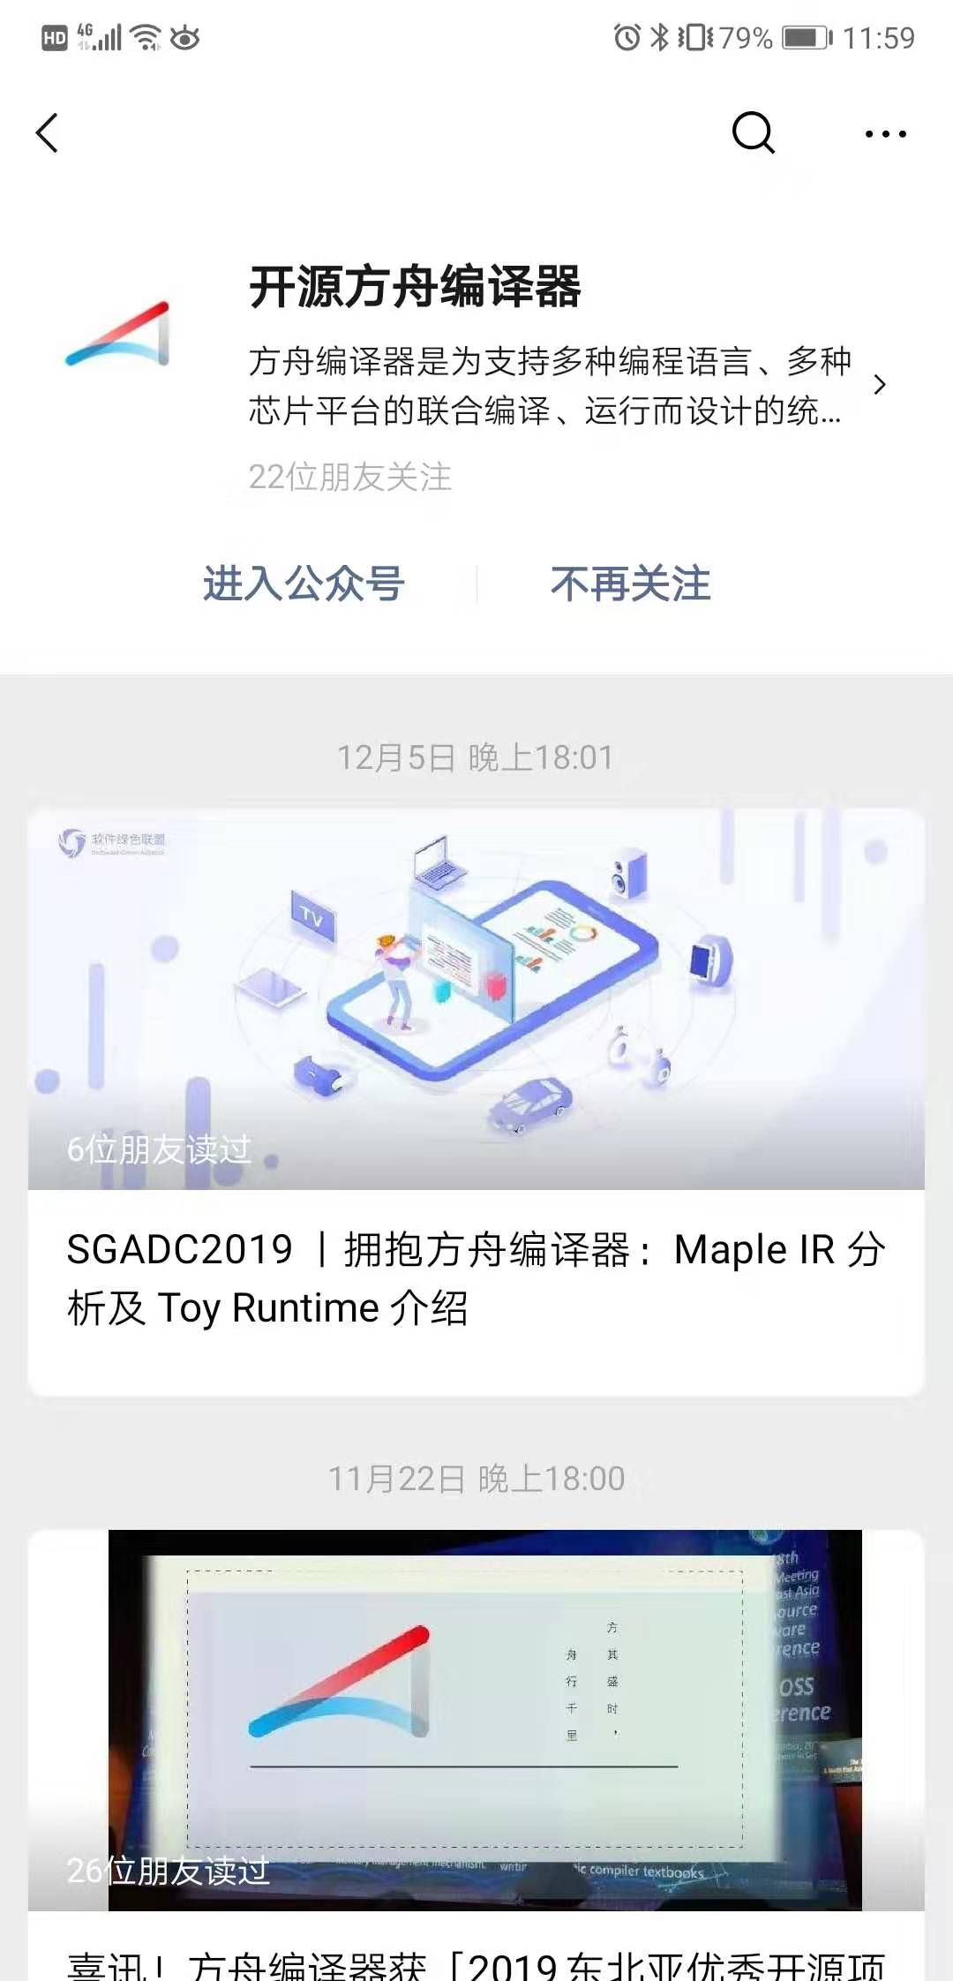
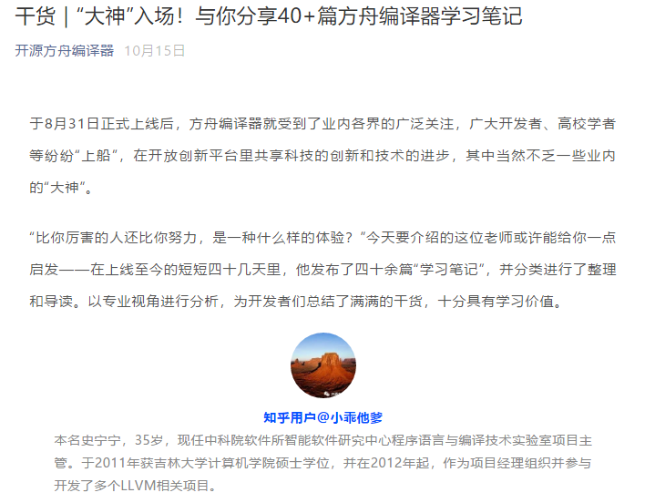
媒体关于PLCT工作的报道
方舟编译器官方公众号 20191015
From： 截图自方舟编译器官方公众号

Slide 24
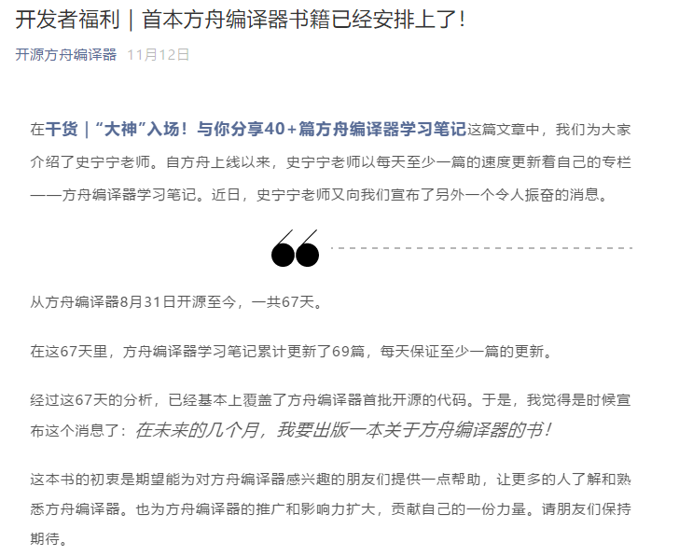
媒体关于PLCT工作的报道
方舟编译器官方公众号 20191112
From： 截图自方舟编译器官方公众号

Slide 25
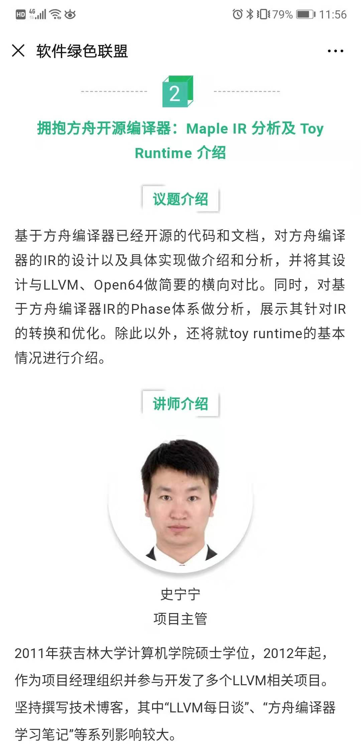
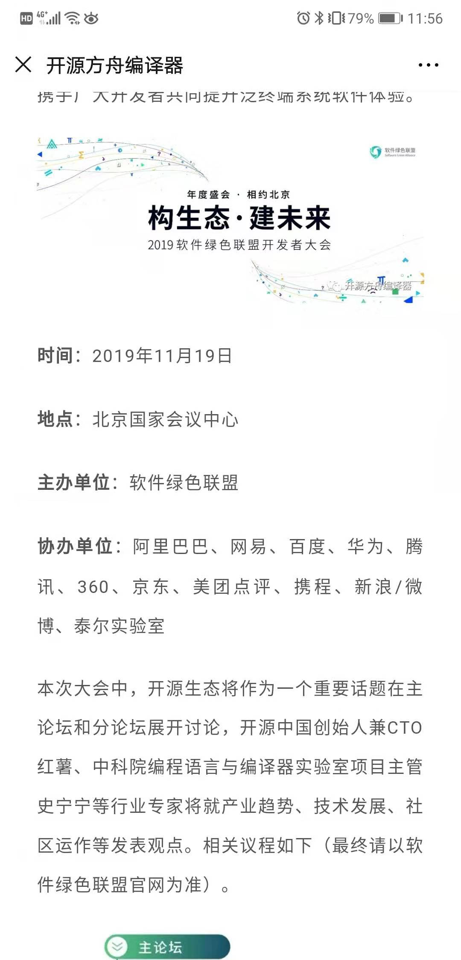
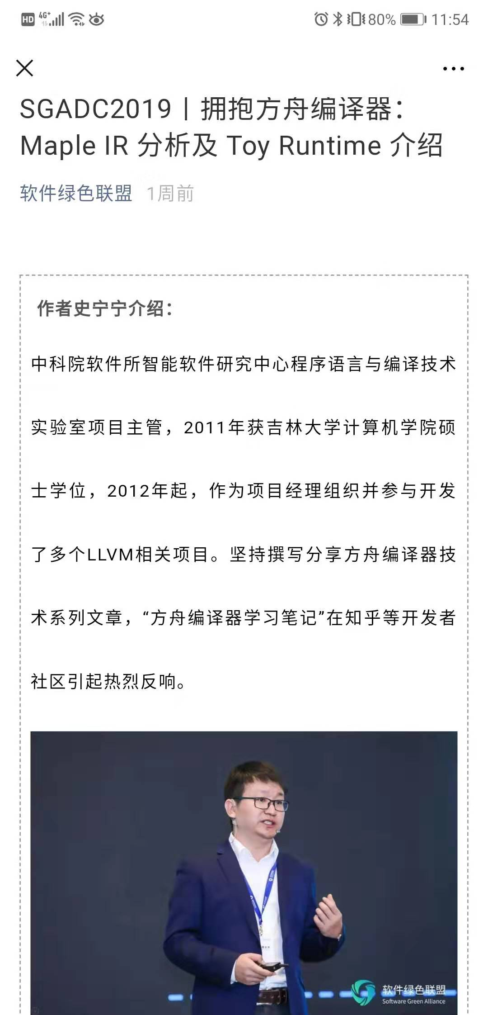
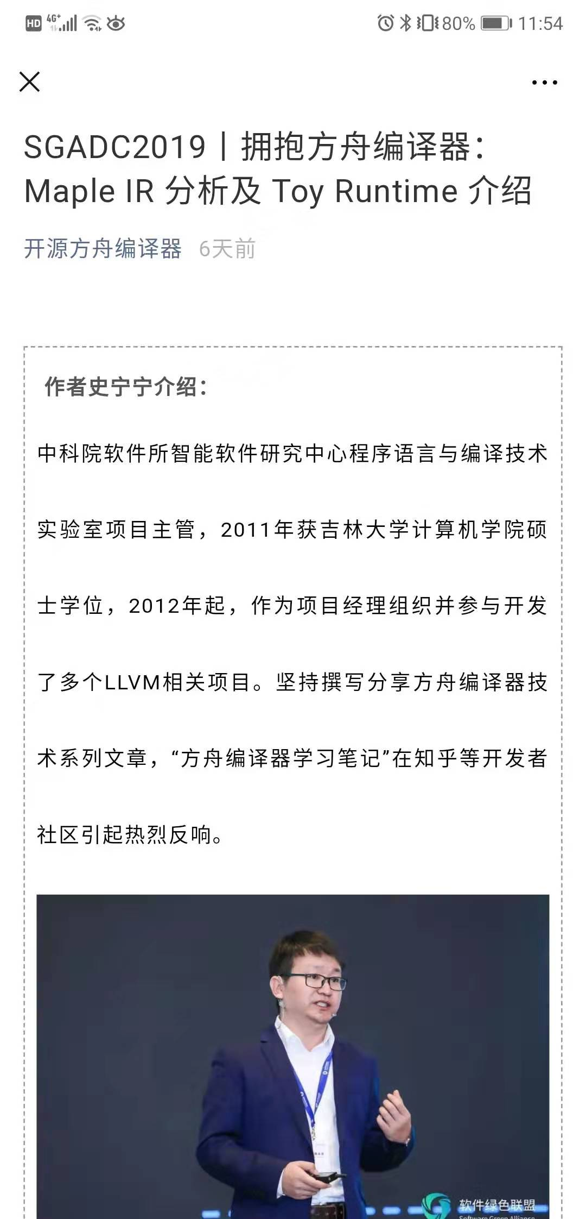
媒体关于PLCT工作的报道
绿盟大会相关报道
From: 软件绿色联盟公众号、方舟编译器社区公众号

Slide 26
Thanks！

Slide 27
NJ56 方舟编译器开发实习生
方舟编译器开源已经两年。这两年经历了地缘政治的打压、业内同行和普通大众的追捧和质疑，到今天，终于到了看客散去、只有核心开发者的状态。我很喜欢现在这样的状态，除了技术和代码，其它已经一无所有，已无所谓。而我依然保持乐观，对于方舟编译器开源社区的未来保持着信息。
因此，PLCT实验室自2021年8月31日开始，开放了「NJ56方舟编译器开发实习生」岗位。这个实习岗位的工作内容包含但不限于：
实习内容1. 完善和优化方舟编译器重的 MapleC、MapleJS 的 RISC-V 后端。目前有一个大体成型的框架，但是还有很多的工作需要做。2. 阅读方舟编译器的代码，理解之后进行技术报告和分享。3. （可选）参加PLCT实验室或方舟开源社区后续的技术分享沙龙等活动。

Slide 28
NJ56 方舟编译器开发实习生
岗位要求：
1. LV3以上。由于方舟编译器社区的文档还很少，而编译器和虚拟机本身的技术门槛比较高，所以本岗位需要至少LV3级别的实习生参与。如果希望进入编译器领域但是没有达到LV3，没关系，通过邮件或者微信联系我，寻找更为简单一些的LLVM开发岗位。
2. 对于方舟编译器社区的工作有感兴趣，有热情。我会预期在跟我联系之前，已经阅读过方舟编译器（和孵化器）中的代码，潜入了方舟编译器的邮件列表和Discord。

